Slide 1
Kompaktní laboratorní zdroj
Milan Kopper
Obor č. 10: elektrotechnika, elektronika a telekomunikace
Střední průmyslová škola, Trutnov, Školní 101
Královéhradecký kraj

Slide 2
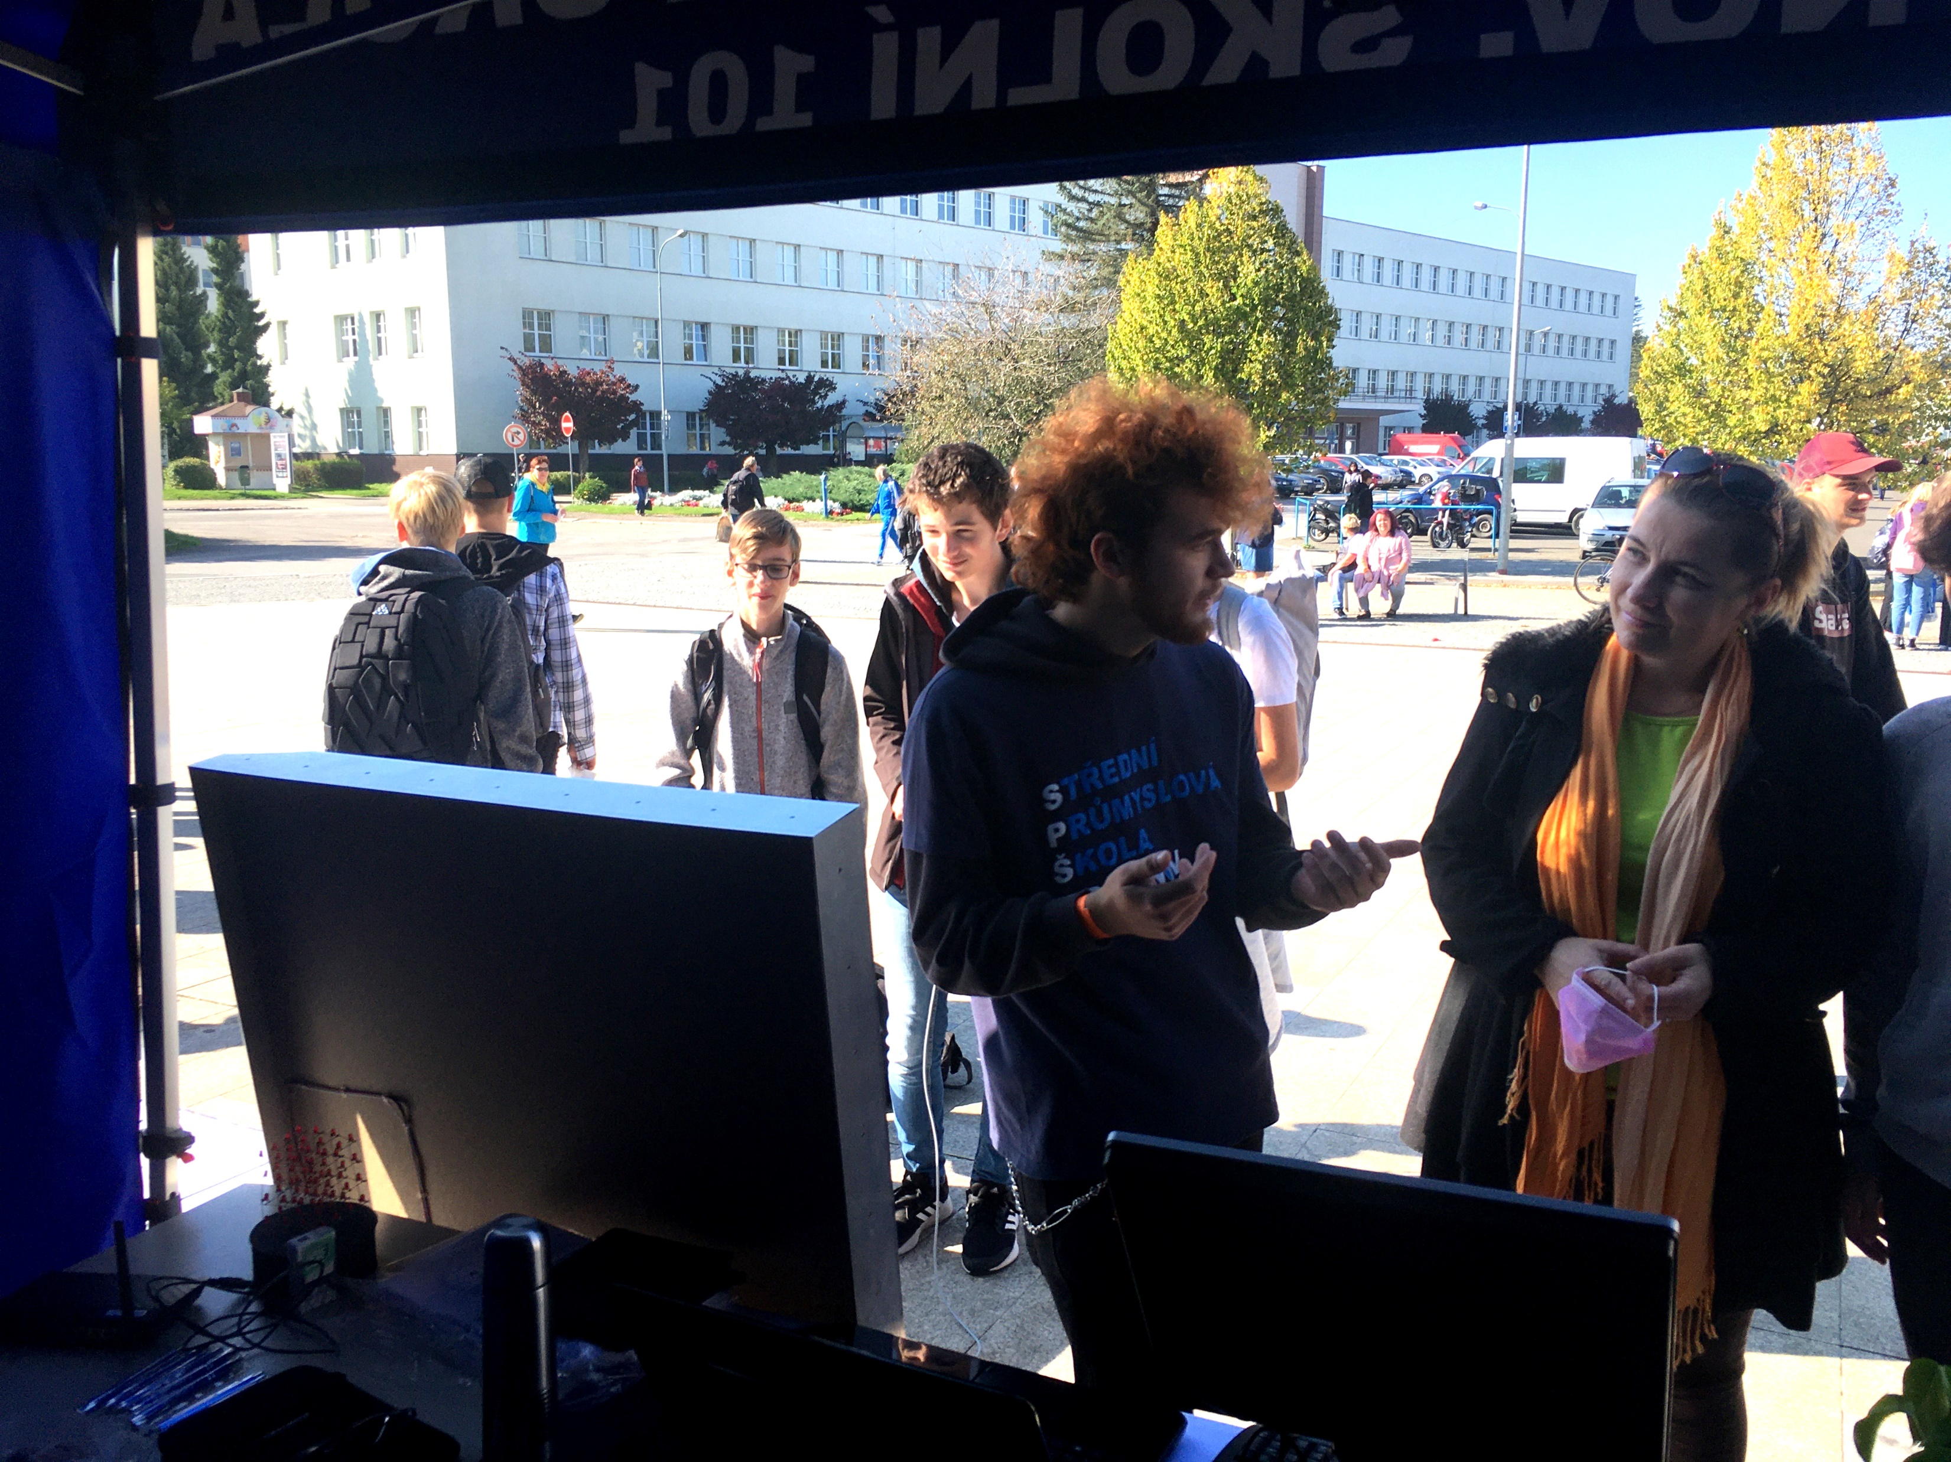
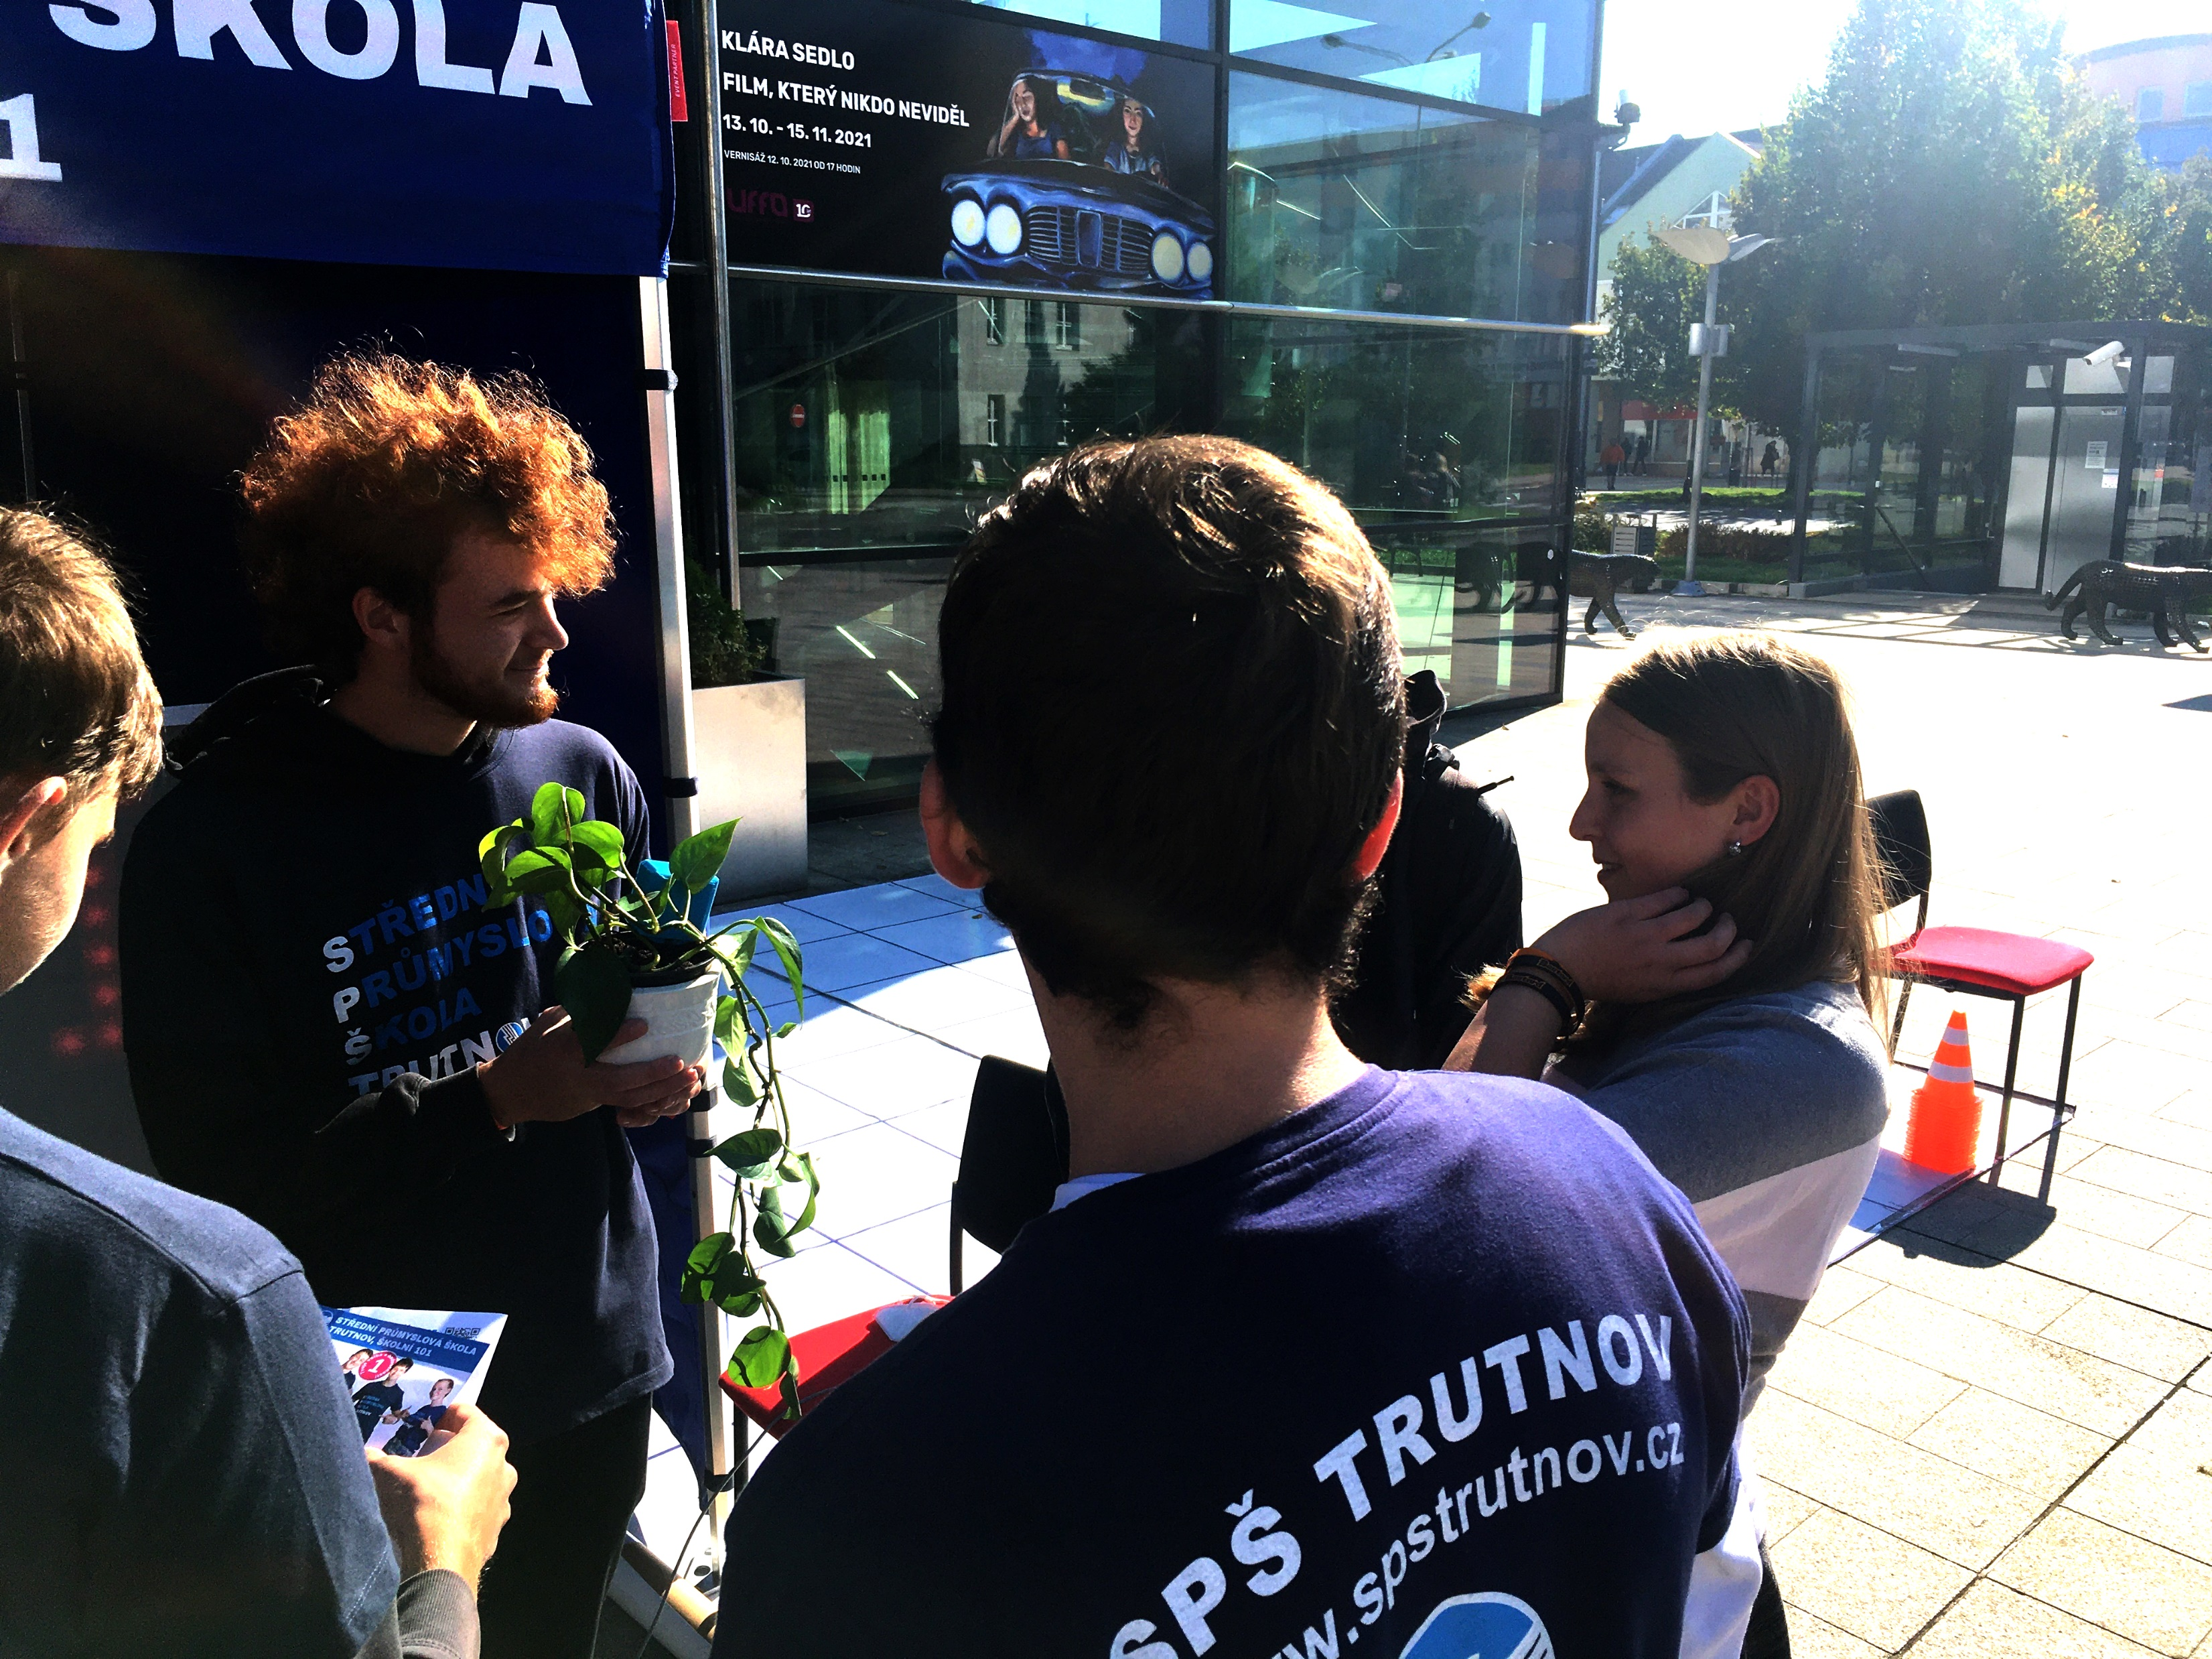
Motivace
Použití na veletrzích a DOD
Nepraktičnost lineárních zdrojů
- Cena komerčních produktů

Slide 3
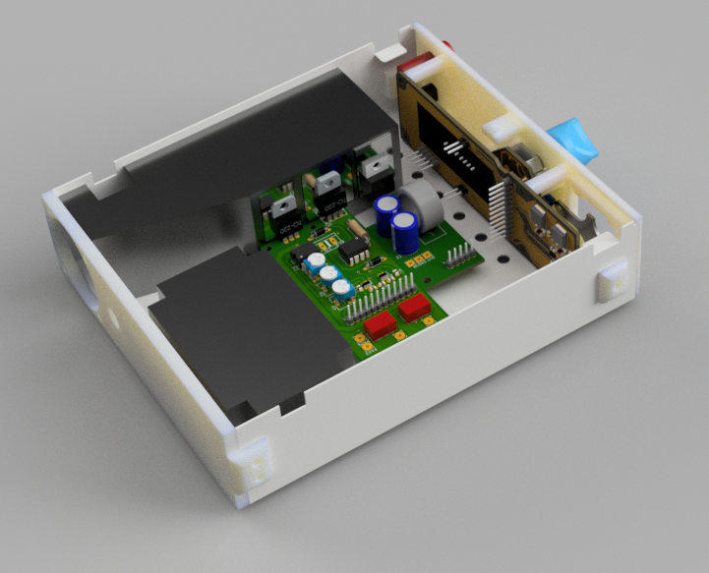
Cíle projektu
Snadná přenosnost
Co nejnižší pořizovací cena
Co nevětší uživatelská přívětivost

Slide 4
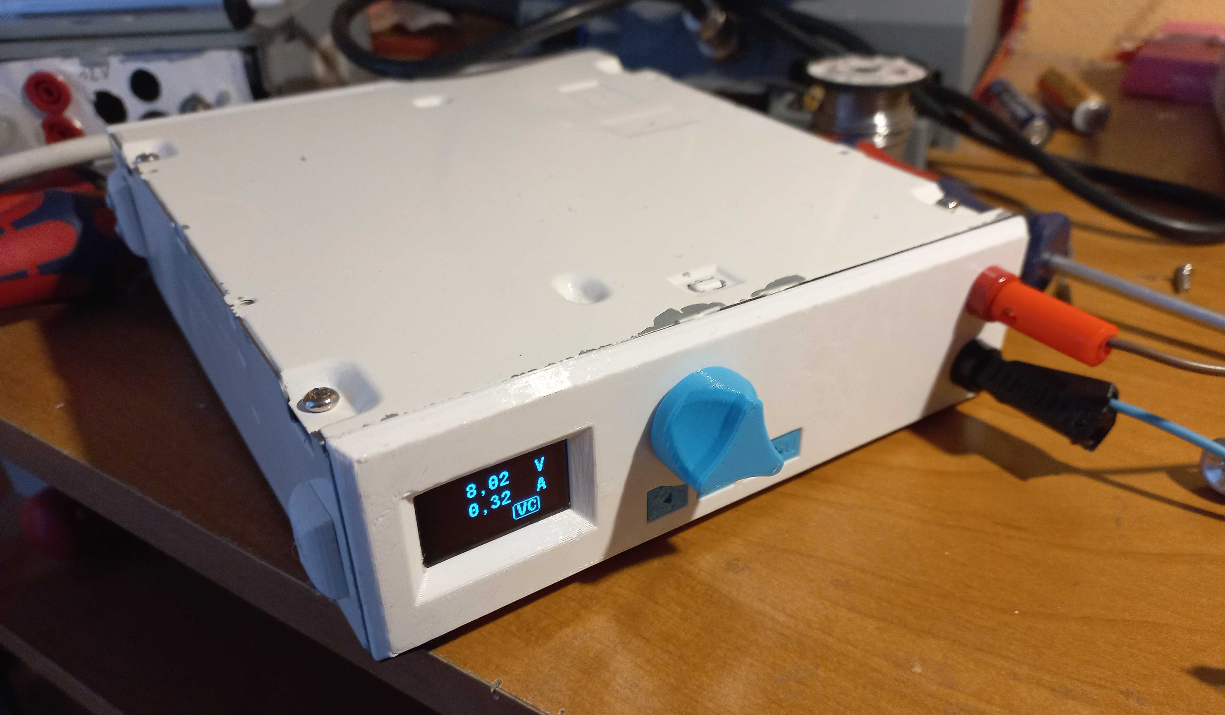
Porovnání velikosti
Výstup projektu:
154 x 41 x 176,5 mm
Konkurence:
GLPS 1502C => 95 x 150 x 225mm 15V/2A
UNI-T UTP3315TFL-II => 105x165x249mm 30V/5A

Slide 5
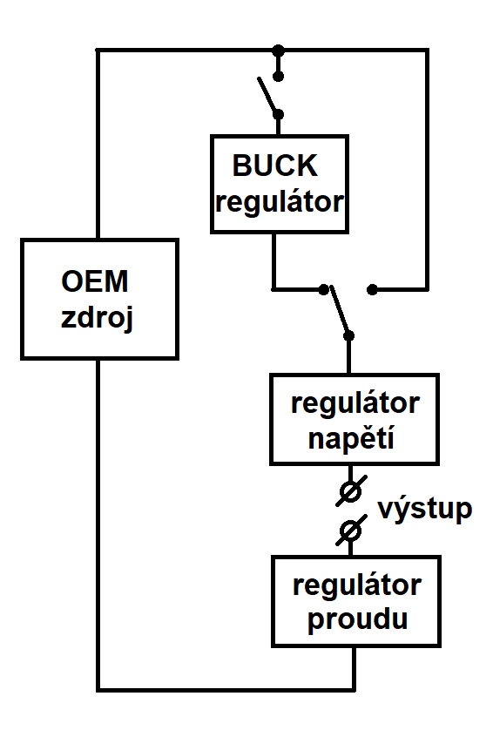
Zvýšení efektivity
Předřazení spínaného regulátoru
Digitální řízení výstupů
Systém přepínání napájení
Zachování proudové regulace

Slide 6
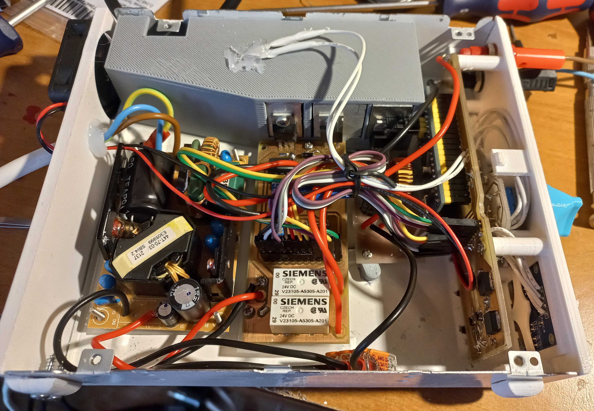
Hardwarové řešení
Rozdělení na několik DPS pro usnadnění výroby
Užití OEM zdroje
Aktivní chlazení a usměrnění obtoku vzduchu
Návrh zařízení ve třídě 1

Slide 7
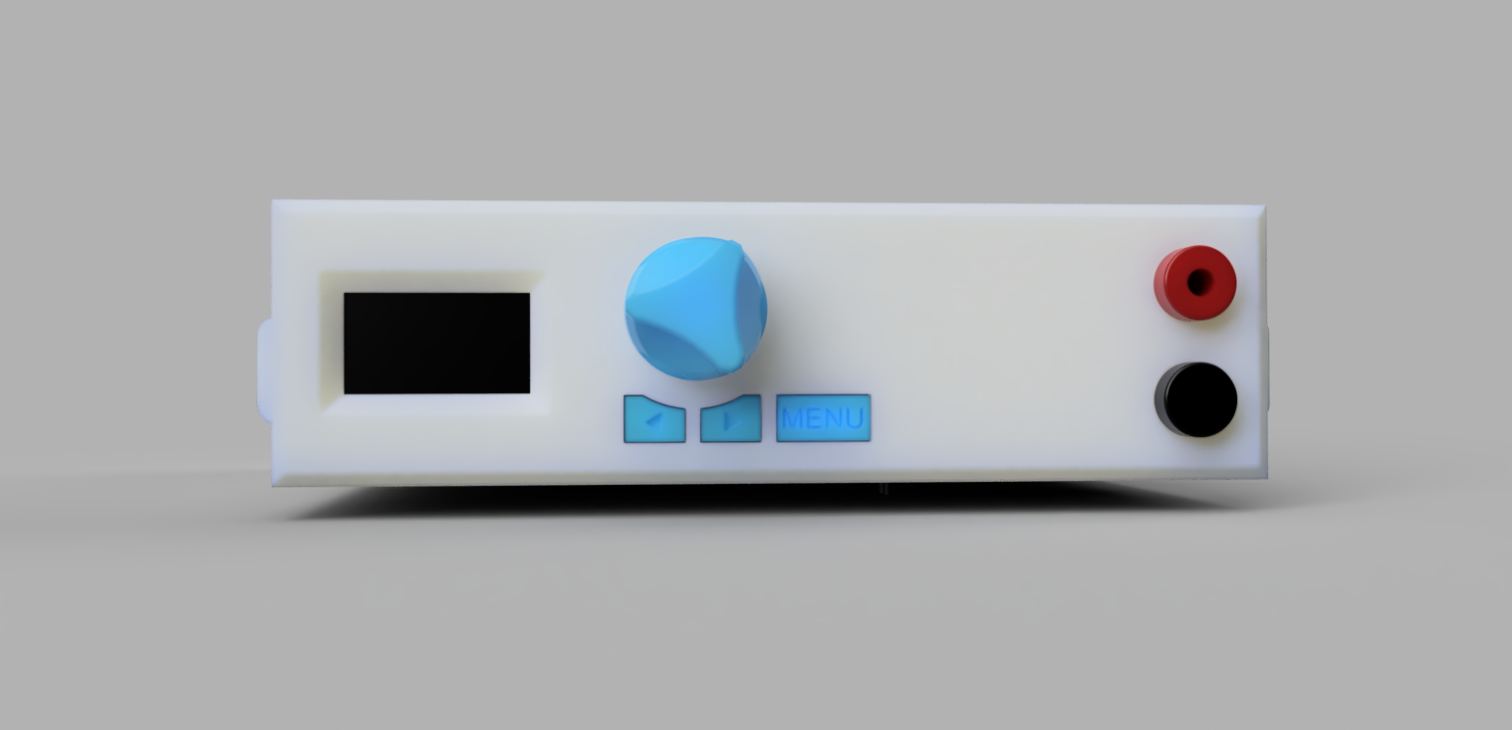
Jednoduché ovládání
OLED display
Enkodér
Pouze 3 další tlačítka

Slide 8
Problémy
- Chyby softwaru
Reálné vlastnosti součástek
Nekvalitní dílenské zpracování

Slide 9
Shrnutí a poděkování
Podařilo se vytvořit funkční prototyp
Problémy s měřením je možné v další verzi odstranit
V budoucnu je možné přidat další funkce softwaru
Děkuji za pozornost!

